Slide 1

Без паники
Прогноз инцидентов Москоллектора · ЛЦТ 2026

Slide 2

СУТЬ РЕШЕНИЯ
Что это
Подсказка диспетчеру на сутки вперёд: пожар, подтопление, отказ датчика, ложный доступ. Ехать или нет решает человек.
О команде
Команда «Без паники»
Капитан: Игнаткин Максим Андреевич
Участник: Морковников Виктор
Как устроено
Четыре модели, не один общий балл. Метка из пары «тип датчика + значение». Координат нет, вместо карты схема пикетов.

Slide 3

КОМАНДА
Игнаткин Максим Андреевич
Морковников Виктор
Капитан
Бэкенд, модели, экран
Бэкенд, моральная поддержка

Slide 4

СЛОЖНОСТИ
Как собирали
01
Сначала разобрали журналы СМВУ. CSV сложили в Parquet, витрины в Postgres. Меток в данных не было, собрали сами по паре «тип датчика + значение». Дальше четыре LightGBM, сплит по годам, и уже сверху API и экран диспетчера.
Почему эта задача
02
Интересное описание, хотелось сделать полезную ML систему на основе реальных данныз
Где было больно
03
Нет подтверждённых инцидентов и нет координат. Один канал накричал 25 тысяч «пожаров». Из метки пожара его убрали, в признаках отказа оставили. Особенно плохо было в оформлении презентации

Slide 5
КОРОТКО О РЕШЕНИИ
Техническая суть
Для диспетчера
Четыре отдельные модели LightGBM: пожар, подтопление, отказ датчика и несанкционированный доступ.
Рядом правила и простой baseline «как вчера», чтобы было с чем сравнивать. Признаки считаются по объекту и часу: окно за сутки, пикеты, режим охраны, погода Москвы.
Готовых меток в журнале нет. Их собрали по паре «тип датчика + значение»: одно и то же «не замкнут» у теплового датчика и у двери значит разное.
Учим на 2019–2024, проверяем на 2025, тест — 2026. Случайный сплит на таком ряде завышает цифры, поэтому режем по времени.Пороги лежат в Postgres. Ложные их поднимают, выезды чуть опускают. Файлы моделей бэкенд не переписывает. Новая пачка тревог пересчитывается сразу, лимит — 5 минут.
На дашборде четыре риска и всё, что уже выше 80%. Окно — последние сутки журнала, а не календарный сегодняшний день: данные кончаются июнем 2026.
В карточке объекта вероятность, почему модель так решила, схема пикетов и что делать. Координат нет, поэтому карты Москвы тоже нет.
Диспетчер ставит решение: выезд, ложное, наблюдение или ТО, и может оставить комментарий.
Сверху кнопки сценариев «пожар» и «подтопление» и «пачка СМВУ»: новые тревоги сразу падают в журнал.

Slide 6
ЧЕТЫРЕ РИСКА
Пожар. Дым, тепло, газ, ручная кнопка, соседи по пикету.
Подтопление. Насосы, датчик воды, осадки.
Отказ. «Неисправен», «Обесточен», дребезг, каналы-крикуны.
НСД. Охрана, несколько каналов, время суток. Одиночная сработка чаще ложная.
На выходе текст: смотреть, ехать, ТО или сверить камеры.

Slide 7
ЧЕСТНЫЕ ОГРАНИЧЕНИЯ
01
02
03
04
Метки
Вход и карта
Заявки
Цифры
Прогнозируем сработку, не подтверждённый пожар. Проверенных отметок в журнале нет.
Логин через заголовок, LDAP нет. Координат тоже нет, поэтому схема пикетов, не карта Москвы.
Заявка наружу это заглушка. Оборудованием не управляем.
Модель лучше прогноза «как вчера». Одним порогом и точность, и полнота из ТЗ не закрываются. На пожаре и воде порог под полноту.

Slide 8
СТЕК И СБОРКА
Python 3.12, FastAPI, Postgres 16, Alembic
Docker Compose.
База, API, экран.
Отдельно etl и ml.
DuckDB, Parquet, LightGBM
Экран отдаёт nginx. Node в контейнере нет.
Погода Москвы: Open-Meteo
Запуск: docker compose up --build

Slide 9
ДАННЫЕ СМВУ
313 млн
События по годам, млн
2019 — 21
2020 — 28
2021 — 54, тревог больше обычного
2022 — 43
2023 — 32
2024 — 49
2025 — 56
2026 — 31, только до июня
событий, 2019 — июнь 2026
11,5 тыс.
каналов, 19 типов датчиков
4,43 млн
строк признаков, объект × час

Slide 10

МЕТРИКИ 2026
0,33
PR-AUC на тесте 2026.
Пожар и вода: порог под полноту. Лучше лишний осмотр, чем пропуск.
НСД наоборот. Иначе ложные забьют журнал диспетчеру.
Пожар. Полнота 0,77, точность 0,14
0,40
Подтопление. Полнота 0,70, точность 0,27
0,67
Отказ. Точность 0,66, полнота 0,58
0,68
НСД. Точность 0,80, полнота 0,28

Slide 11
ПРОБЛЕМА → РЕШЕНИЕ
Поток тревог
Диспетчер тонет в сработках. Меток «выезд» или «ложное» в журнале нет.
Прогноз на сутки
Четыре вероятности, короткое объяснение и что с этим делать.
Решение человека
Выезд, ложное, наблюдение или ТО. По этим решениям потом двигаем порог.

Slide 12
КАК УСТРОЕН КОНТУР
01
02
03
CSV в Parquet
Витрины в Postgres
Признаки и метки
04
05
Модели и прогнозы
Экран и поток тревог

Slide 13

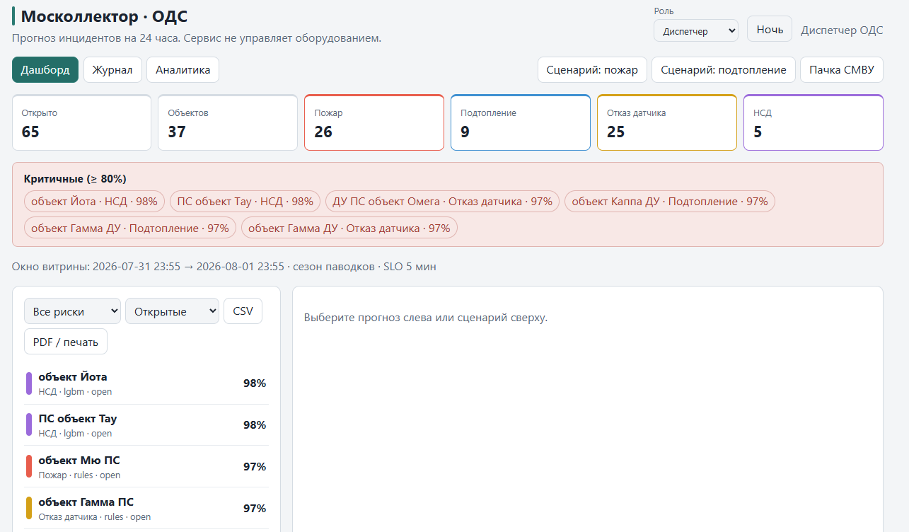
ДАШБОРД
Четыре риска и то, что выше 80%
Окно — последние сутки данных
Сценарии и пачка СМВУ, лимит 5 минут

Slide 14
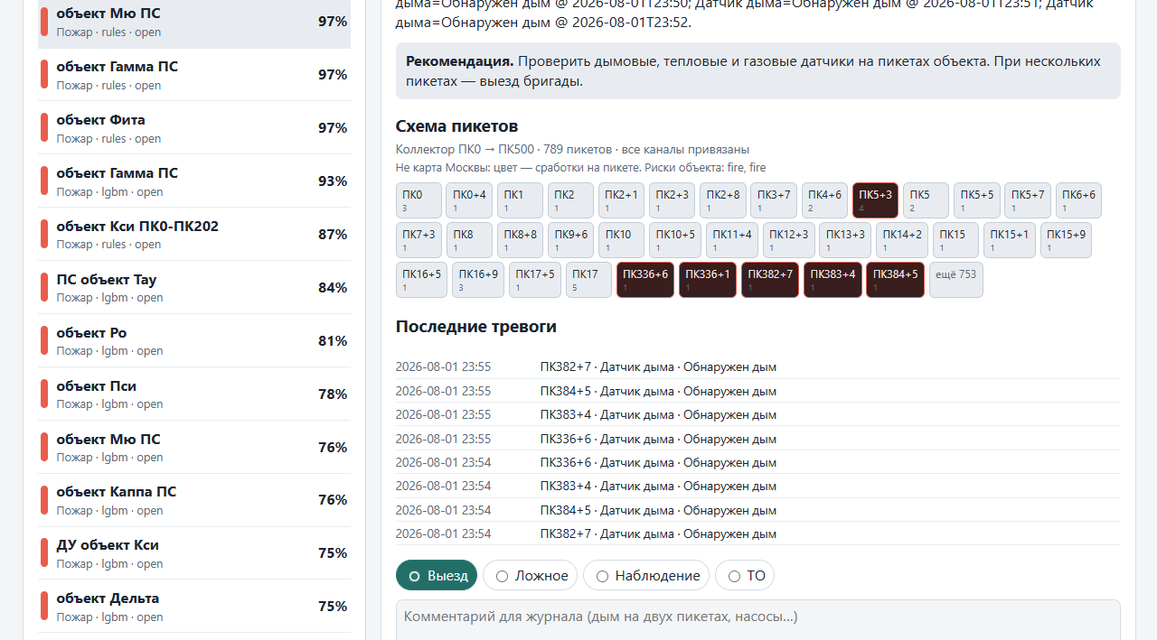
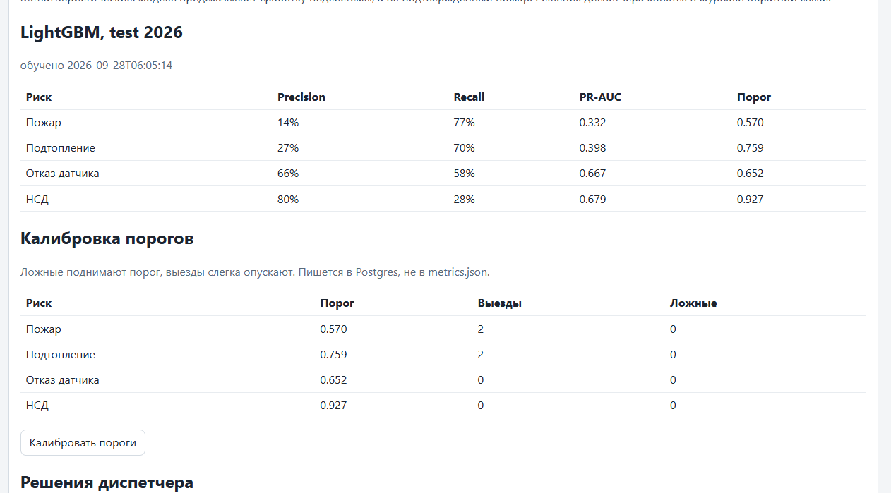
ДЕМО: ПОЖАР И МЕТРИКИ
localhost:5173
localhost:5173
Карточка пожара: почему и что делать
Метрики, пороги, журнал решений

